Slide 1
Мастер-класс для родителей по теме: «Мультфильмы своими руками», как эффективная практика в системе воспитания и образования дошкольников»
муниципальное автономное общеобразовательное учреждение
«Судский центр образования №1»
Череповецкого района
Подготовили: Макарова Юлия Игоревна, музыкальный руководитель;
Петрученя Светлана Александровна, воспитатель.
2022 год

Slide 2
Актуальность
Успешное взаимодействие детского сада и семей воспитанников возможно лишь в том случае, если каждый имеет представление друг о друге. Мастер-классы как никогда актуальны, так как дают такую возможность. Здесь все имеют возможность увидеть процесс достижения результата. Идея мастер-класса в дошкольных учреждениях интересна тем, что все находятся в равных условиях: дети, родители и в какой-то степени педагоги.
Новизна
Мастер-классы проводятся успешно во многих областях деятельности человека. Не обошли они и сферу образования, последнее время говорят о них все чаще. Все это и многое другое выдвигает мастер-класс в ряд приоритетных, перспективных и оригинальных способов передачи знаний.

Slide 3
Цель мастер-класса:
Повышение компетентности родителей в общении со своими детьми, их развития и образования в совместной деятельности в процессе создания мультфильмов.
Задачи:
формировать элементарное представление о мультипликации;
способствовать развитию интереса к совместной детско-взрослой деятельности в семье;
доверять детям разные функции с учетом этапов работы;
активизировать творческую активность и любознательность;
обобщать и представлять результаты собственной и совместной деятельности;
способствовать взаимодействию родителей к сотрудничеству работе в команде с другими взрослыми, педагогами в процессе создания мультфильма.

Slide 4
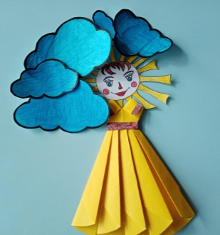
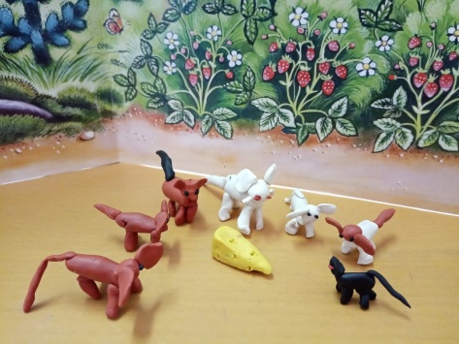
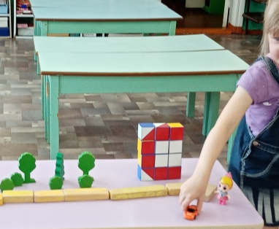
План теоретической части мастер-класса:
Почему дошкольникам интересно создавать мультфильмы;
Виды анимации (перекладка, пластилиновая, песочная, предметная, смешанная анимации);
Оборудование для съемки (телефон, штатив, компьютер, любая программа по монтажу видео);
Что включает в себя съемочный процесс:
1. Придумывание и обсуждение сюжета,
2. Создание персонажей и декораций,
3. Съемка мультфильма (раскадровка),
4. Озвучивание,
5. Монтаж.
Распределение мульт-профессий: сценарист, оператор съемки, декораторы, аниматоры.

Slide 5
Практическая часть Мульт-студия № 1: Предметная анимация
Что может понадобится?
конструктор,
строитель,
кубики,
человечки,
машинки,
зверюшки,
деревья…

Slide 6
Мульт-студия № 2: Пластилиновая анимация
Лепим персонажей из пластилина.
Они могут быть как плоскими, так и объемными.

Slide 7
Дети и родители выбрали студию по желанию, и закипела работа!

Slide 8
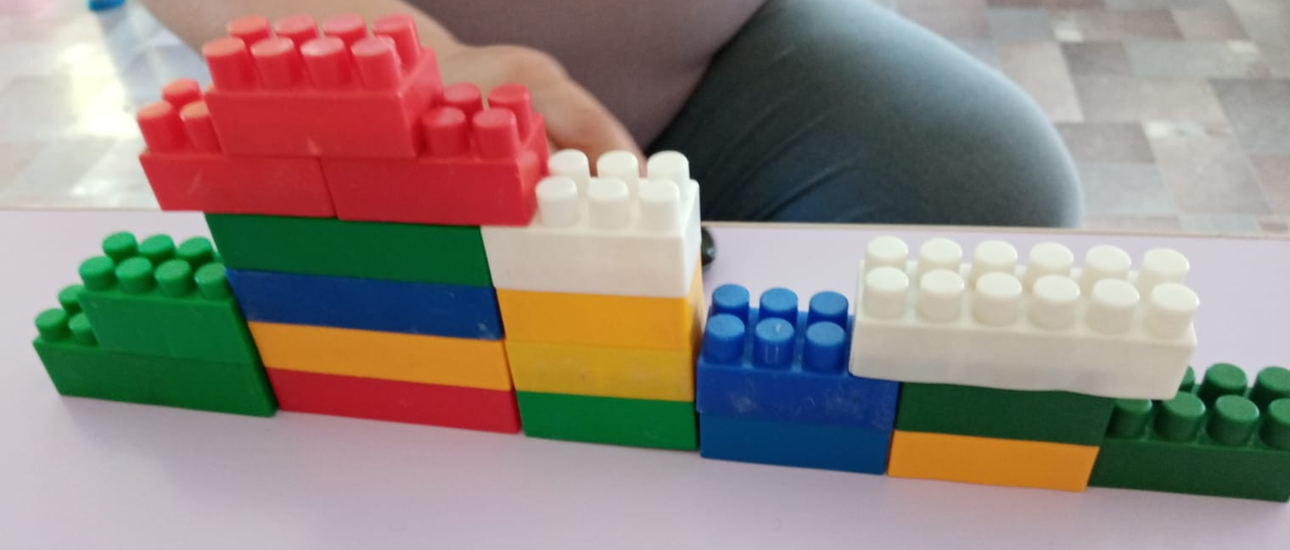
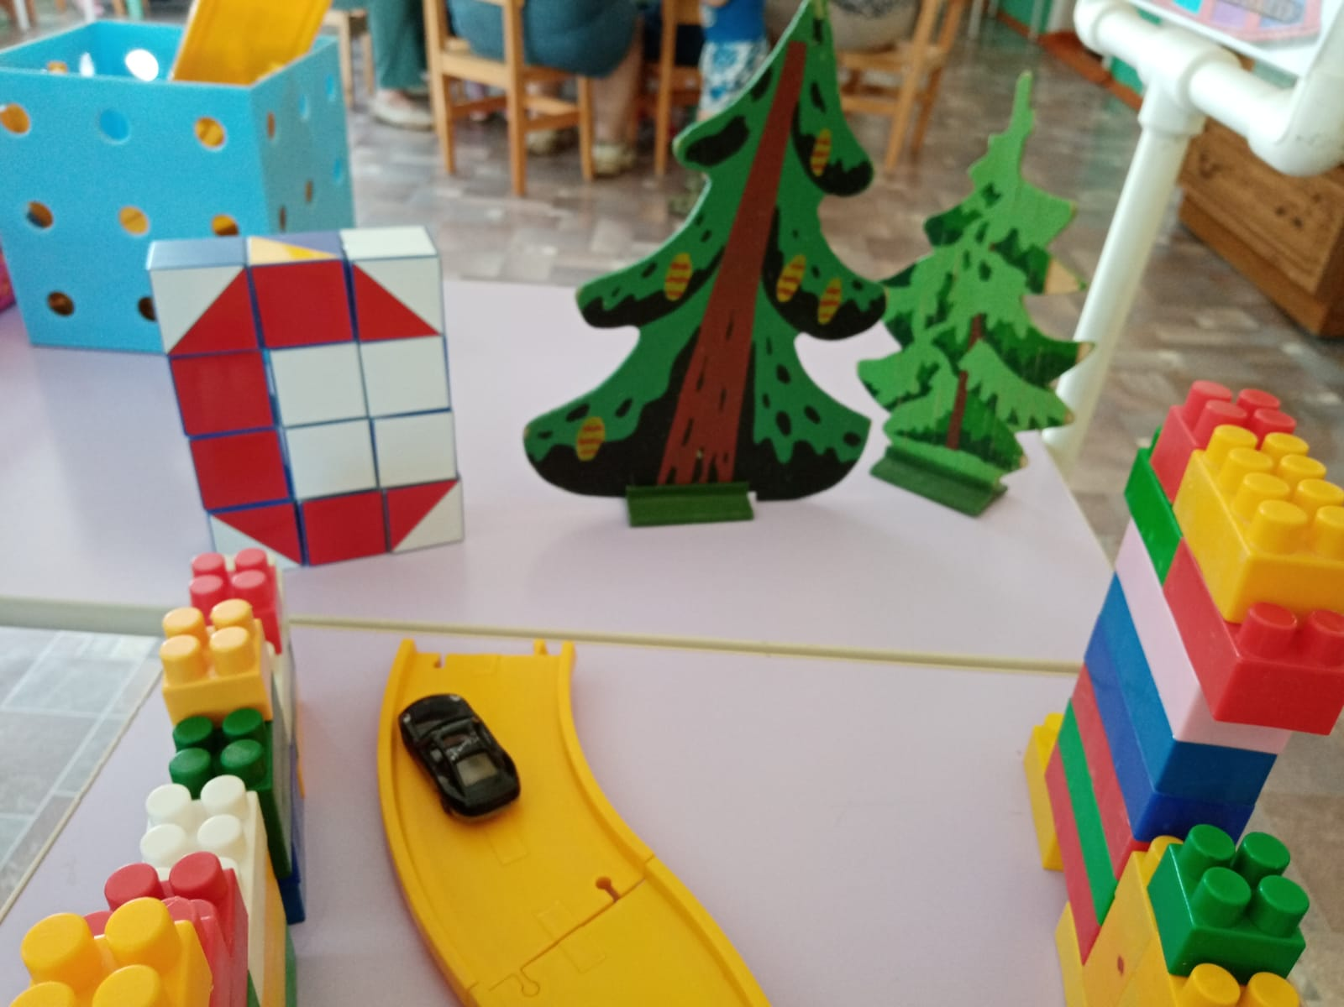
Первая группа делала мультфильм на стишок из считалки «Ехала машина темным лесом». Они построили дорогу, букву «С», дети озвучили считалку на диктофон. Курирующий педагог - оператор покадрово снимал стройку домов, буквы, движения машины.

Slide 9
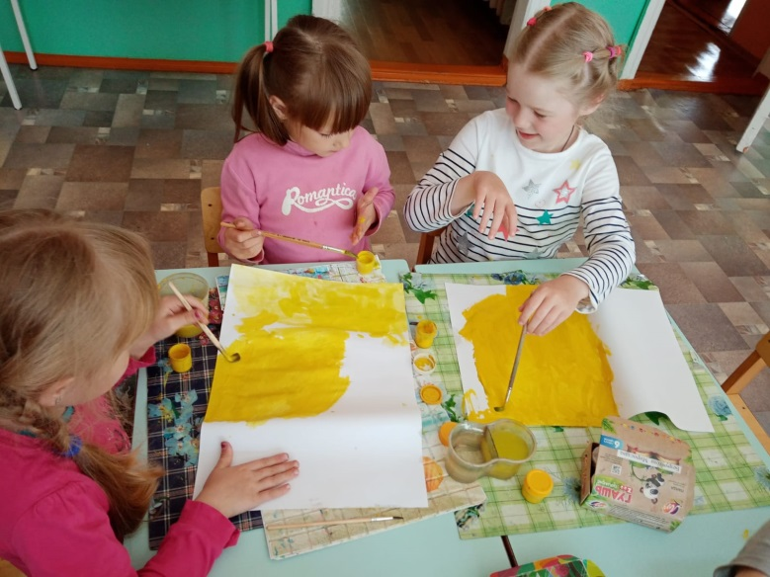
Во вторую подгруппу оказалось много желающих. Они делали мультфильм по мотивам песни «Палка, палка, огуречик…». Ребята в группе заранее нарисовали фон для будущего мультфильма. На каждом столе была инструкция с последовательностью выполнения действий.

Slide 10
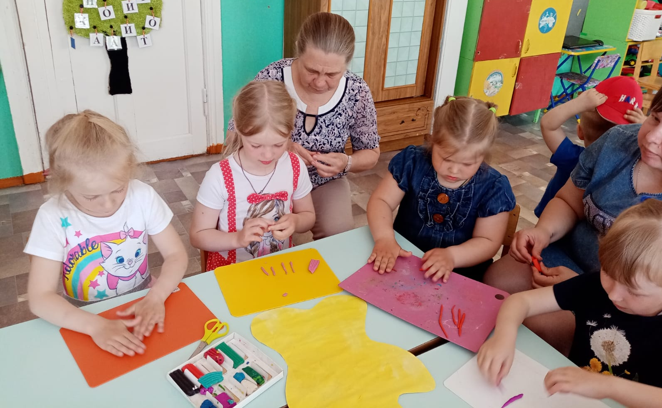
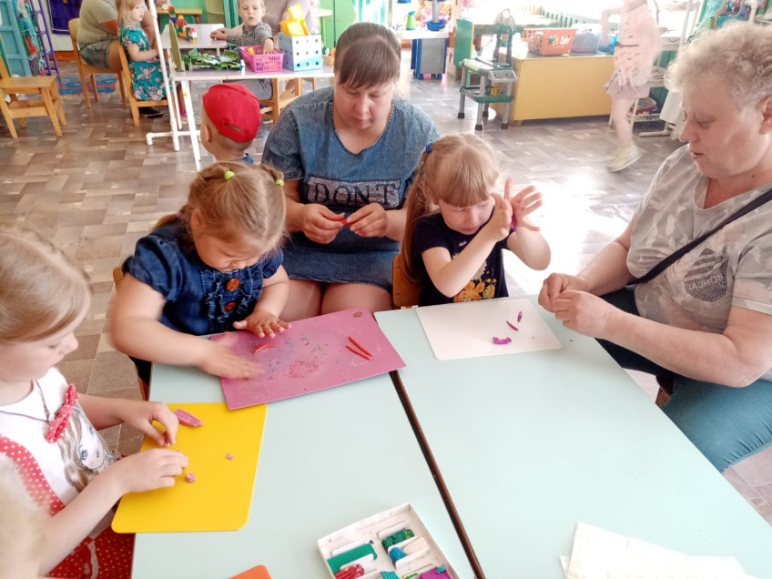
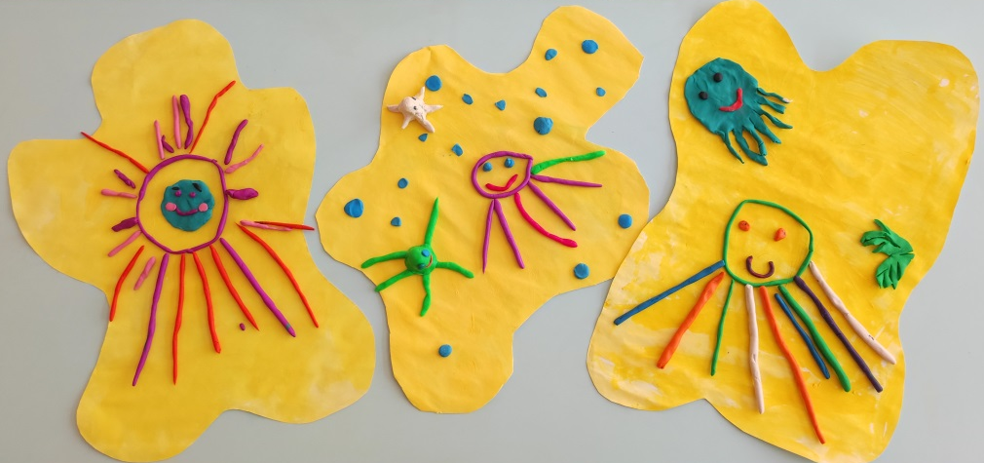
Фантазии мультипликаторов не было предела!

Slide 11
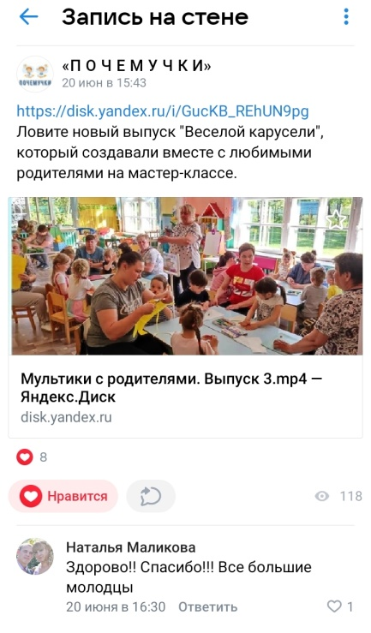
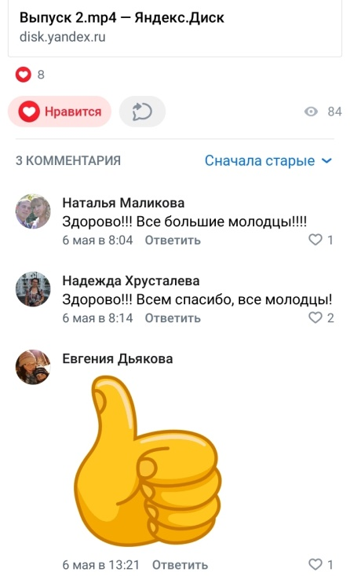
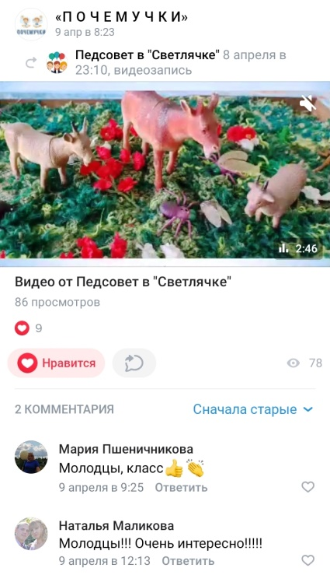
Результативность
Творческая самореализация детей и родителей дома будет более разнообразной, интересной.
Дети, получив опыт создания мультфильмов, легко переносят его в свою самостоятельную деятельность. Некоторые семьи продолжили создавать, придумывать свои истории.
В отзывах в сообществе группы родители оставили много теплых слов и пожеланий.

Slide 12
Вам интересно увидеть, что у нас получилось? Тогда отсканируйте QR-код и посмотрите наш короткий мультфильм.
Желаем Вам приятного просмотра!

